Slide 1



Море Power girls

Slide 2

АКТУАЛЬНОСТЬ ПРОЕКТА
Актуальность нового бренда одежды зависит от ряда факторов:
тенденции моды,
качество продукции,
маркетинговая стратегия
целевая аудитория.
В настоящее время актуальные тенденции в моде включают в себя:
упрощенный и практичный дизайн,
устойчивое производство и использование экологичных материалов
культурные и исторические влияния.
Для поддержания актуальности и популярности бренд должен быть готов к эволюции и внедрению новых идей и тенденций в своей продукции.

Slide 3
ПРОБЛЕМА
Проблема клиента, которую вы решаете.
Проблемы и потребности, которые ваш проект сможет решить:
потребители сталкиваются с низким качеством одежды, часто из синтетических материалов, которые не комфортны для ношения.
молодые люди хотят выделяться и выражать свою индивидуальность, но часто сталкиваются с массовыми и однообразными предложениями на рынке.
на рынке часто отсутствует разнообразие стилей и моделей, что ограничивает выбор для различных ситуаций (спорт, работа, отдых).
Молодежь часто хочет следить за модными трендами, но не всегда может позволить себе дорогостоящие бренды. - - Современные потребители крайне озабочены вопросами экологии и условий труда на производстве.
Люди хотят выделяться и принты от нейросети помогут в этом

Slide 4
РЕШЕНИЕ
Наш проект - создание бренда одежды . У нас будет представлена линейка одежды , различных направлений: спорт, casual, классический стиль, повседневный. ЦА- мужчины и женщины 16-35 лет. Материал нашей одежды исключительно натуральные ткани , которые гарантируют качество нашим потребителям. Фирменные принты для одежды , мы формируем с помощью нейросети.
1. Использование натуральных тканей, таких как органический хлопок, лен или бамбук, снижает негативное воздействие на окружающую среду по сравнению с синтетическими материалами.
2. Одежда из натуральных тканей менее вероятно вызывает аллергические реакции и раздражения кожи, что делает её более безопасной для здоровья.
3. Предложение высококачественной одежды по доступной цене помогает людям, которые не могут позволить себе дорогие бренды, приобретать качественные вещи.
4. Качественная одежда служит дольше, что снижает потребность в частой замене вещей и уменьшает количество отходов
Какая часть проблемы решается: Создание бренда одежды с натуральными тканями и хорошим качеством по доступной цене может решить несколько важных проблем: 1. Экологическая устойчивость: Использование натуральных тканей, таких как органический хлопок, лен или бамбук, снижает негативное воздействие на окружающую среду по сравнению с синтетическими материалами. 2. Здоровье потребителей: Одежда из натуральных тканей менее вероятно вызывает аллергические реакции и раздражения кожи, что делает её более безопасной для здоровья. 3. Доступность качественной одежды: Предложение высококачественной одежды по доступной цене помогает людям, которые не могут позволить себе дорогие бренды, приобретать качественные вещи. 4. Поддержка местных производителей: Если бренд будет использовать местные ресурсы и производителей, это может поддержать местную экономику и сократить углеродный след за счет уменьшения транспортных расходов. 5. Устойчивый потребительский выбор: Предлагая доступные альтернативы, вы способствуете формированию осознанного потребления и помогаете людям делать выбор в пользу более устойчивых продуктов. 6. Долговечность: Качественная одежда служит дольше, что снижает потребность в частой замене вещей и уменьшает количество отходов. 7. Образование потребителей: Создание бренда с акцентом на натуральные материалы и качество может помочь повысить осведомленность потребителей о важности выбора устойчивой и этичной одежды. Таким образом, ваш бренд может не только удовлетворить потребности рынка, но и внести положительный вклад в общество и окружающую среду.

Slide 5
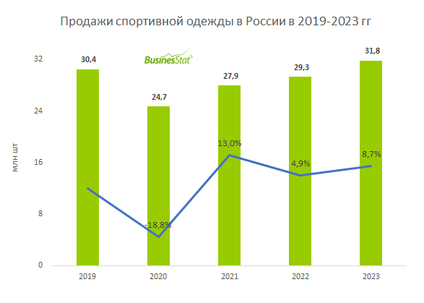
РЫНОК
продажи одежды российских брендов увеличились до 30%
Крупнейшими в России производителями спортивной одежды исследователи называют следующие компании:
Gloria Jeans;
«Элис Фэшн Рус»;
ООО «Фабрика «Шарм»;
ООО «Факел-Спецодежда»;
ООО «Инико».

Slide 6
БИЗНЕС-МОДЕЛЬ
Прибыль будет генерироваться через розничные продажи, онлайн-заказы и специальные коллекции.
1. Ценность: Бренд одежды предлагает стильную, качественную и доступную одежду Ценность создается через уникальный ассортимент, и индивидуальный подход к клиентам.
2. Отношения с потребителями:
Регулярные опросы клиентов для улучшения ассортимента и сервиса.
Создание активного сообщества в социальных сетях, где клиенты могут делиться своими образами и получать советы.
.
3. Каналы продвижения:
• Социальные сети: Активное продвижение в Instagram, TikTok и Facebook с помощью контент-маркетинга и рекламы.
• Инфлюенсеры: Сотрудничество с модными блогерами для увеличения охвата и привлечения новой аудитории.
• Мероприятия: Участие в модных показах, ярмарках и выставках для повышения узнаваемости бренда.
4. Каналы сбыта:
• Физический магазин: Открытие магазина в стратегически удобном месте с высокой проходимостью.
• Онлайн-магазин: Разработка удобного веб-сайта с возможностью онлайн-покупок и доставки.
• Маркетплейсы.

Slide 7
ТЕКУЩИЕ РЕЗУЛЬТАТЫ
- Провели исследование рынка одежды.
- Определили цели исследования:
предпочтения потребителей, анализ конкурентов, оценка трендов или выявление новых возможностей.
•Анализ конкурентов:
Изучили ключевых игроков на рынке: их ассортимент, ценовую политику. Это поможет выявить сильные и слабые стороны конкурентов.
•Выявление трендов:
Анализировали текущие и будущие тренды в моде. Включая цветовые палитры, стили, материалы и технологии производства. Социальные сети и модные показы могут быть хорошими источниками информации о трендах.
•Оценка спроса;
Оценили объемы спроса на различные категории одежды.
•Формирование выводов и рекомендаций:
На основе собранных данных сформулировали выводы о текущем состоянии рынка и предложили рекомендации по стратегии развития бизнеса: какие продукты запускать, какие сегменты целесообразно развивать и как лучше позиционировать бренд.
•Мониторинг и обновление данных:
Рынок одежды постоянно меняется, поэтому важно регулярно обновлять информацию и адаптировать стратегию в соответствии с новыми данными.

Slide 8
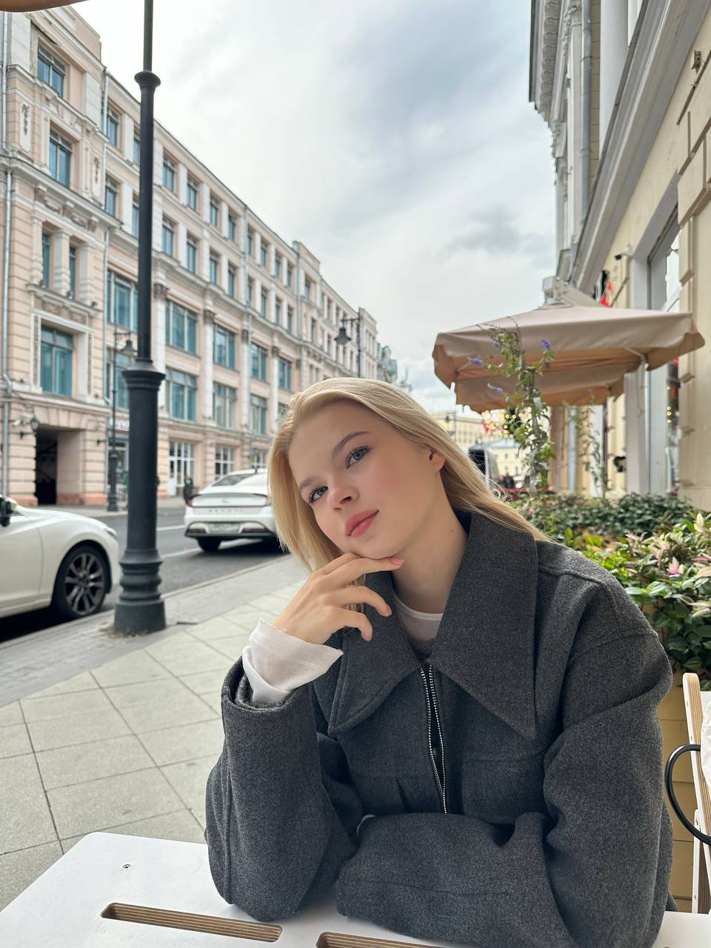
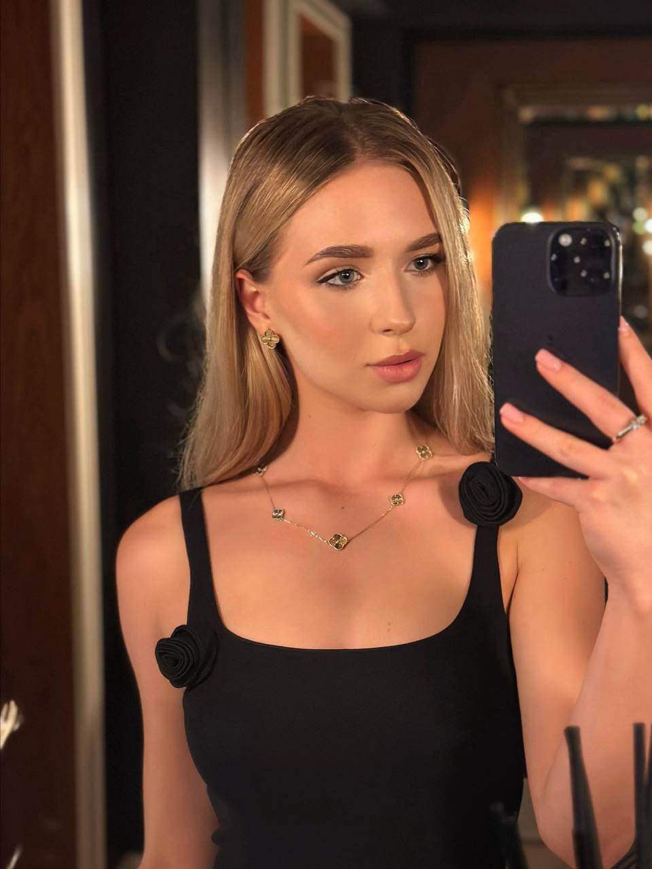
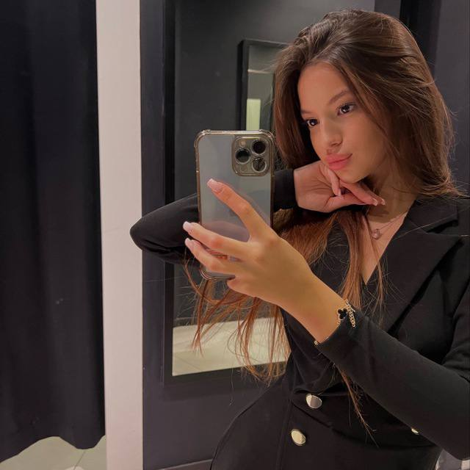
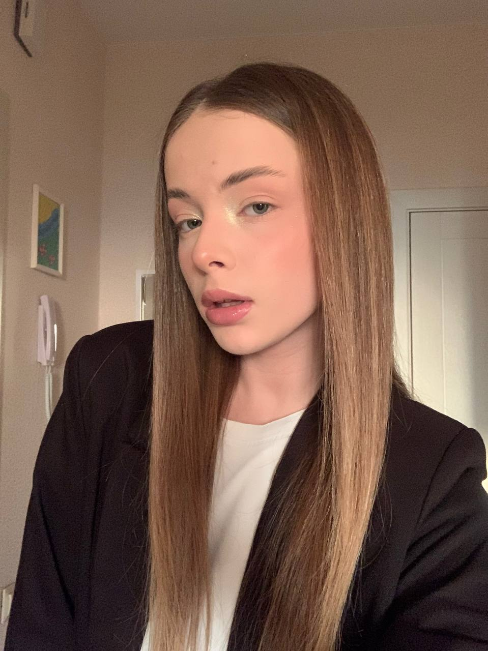
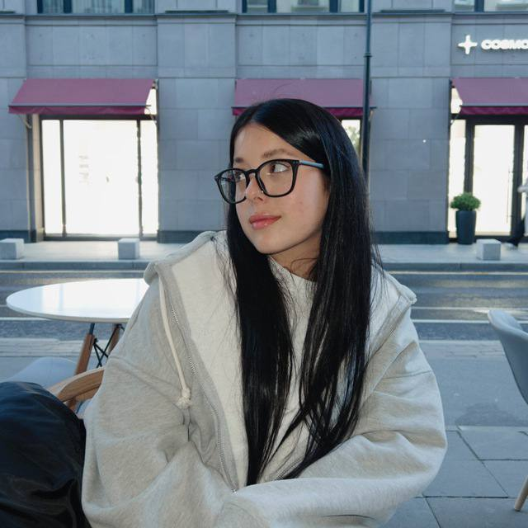
Пантелеймонова Вита
КОМАНДА
Жукова Вероника
Согуксулу Эва
Зябликова
Анастасия
Шейх Канди

Slide 9
ПЛАНЫ РАЗВИТИЯ
1)Финансовая модель бренда одежды
Производственный процесс:
• ﻿﻿Разработка принтов с помощью нейросетей
• ﻿﻿Производство одежды (выбор поставщиков тканей и производителей)
Прогноз продаж:
• ﻿﻿Определите целевую аудиторию для каждой линейки.
• ﻿﻿Установите предполагаемую цену на каждую категорию продукции.
• ﻿﻿Прогнозируйте объемы продаж на основе рыночного анализа и конкурентоспособности.
Расчет затрат:
Переменные затраты:
• ﻿﻿Стоимость тканей (определите цену за метр/кг)
• ﻿﻿Затраты на производство (оплата труда, накладные расходы)
• ﻿﻿Расходы на разработку принтов (стоимость использования нейросетей)
Фиксированные затраты:
• ﻿﻿Аренда помещений (магазины/ склады)
• ﻿﻿Заработная плата сотрудников
• ﻿﻿Маркетинг и реклама
• ﻿﻿Административные расходы
Расчет прибыли:
Прибыль до налогообложения:
Прибыль = Общий доход - (Общие переменные затраты + Общие фиксированные затраты)
Источники финансирования:
• ﻿﻿Собственные средства
• ﻿﻿Инвестиции
• ﻿﻿Кредиты

Slide 10
Линейка продукции:
1 Спортивная одежда.
2 Casual
3 Повседневная одежда.
Процесс создания дизайна:
1 ﻿﻿﻿Исследование трендов: Анализ текущих модных тенденций и предпочтений целевой аудитории.
2 ﻿﻿﻿Концептуализация: Разработка концепций для каждой линии одежды с учетом стиля, функциональности и целевой аудитории.
3 ﻿﻿﻿Создание принтов: Использование нейросетей для генерации уникальных графических элементов и узоров.
4 ﻿﻿﻿Выбор материалов: Подбор натуральных тканей, соответствующих концепции дизайна.
5 ﻿﻿﻿Создание прототипов: Разработка образцов одежды для тестирования на удобство и внешний вид.
6 ﻿﻿﻿Финальная доработка:
Корректировка дизайнов на основе отзывов и тестирования.
Запуск маркетинговой кампании бренда одежды.
Цели маркетинговой кампании: •Увеличение узнаваемости бренда:
Создать сильный имидж бренда, который ассоциируется с качеством, стилем и инновациями.
• Привлечение целевой аудитории:
Охват различных сегментов рынка, включая активных спортсменов, любителей casual-стиля, офисных работников и людей, предпочитающих повседневную одежду.
• Формирование лояльности клиентов: Установить долгосрочные отношения с клиентами через качественный продукт и уникальные предложения.
-Каналы продвижения:
• ﻿﻿Социальные сети: Instagram, Facebook, TikTok - для визуального контента и взаимодействия с аудиторией.
• ﻿﻿Инфлюенсеры: Сотрудничество с модными блогерами и спортсменами для продвижения линейки.

Slide 11






СПАСИБО ЗА ВНИМАНИЕ!
КОНТАКТЫ
+7 988 418 2828

